Slide 1

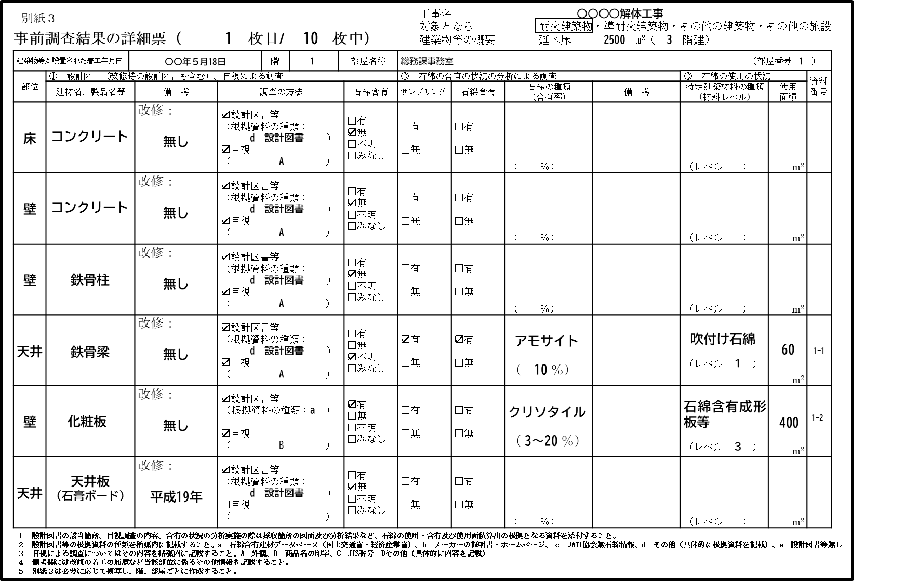
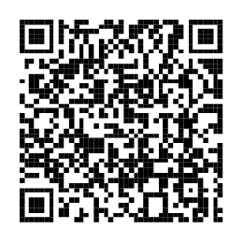

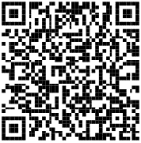

大気中の石綿濃度測定に関すること
大阪府独自の石綿規制について
石綿濃度の測定等（測定計画の届出・測定・結果の記録）が必要な作業
大阪府では大気汚染防止法の規定に加え、生活環境保全条例に基づく独自の石綿規制を実施しています。
詳しくは大阪府又は規制権限のある市町村までお問い合わせください。
吹付け石綿、石綿含有断熱材、保温材、耐火被覆材の使用面積が50㎡以上（石綿含有断熱材、保温材、耐火被覆材をかき落とし等以外の方法で除去する場合は除く）の作業では石綿濃度の測定計画の届出・測定・結果の記録が必要です。
※ 石綿濃度の測定計画の届出者は、発注者又は自主施工者です。届出は、特定粉じん排出等作業実施の届出と合わせて行ってください。
事前調査に関すること
事前調査結果の書面について
石綿濃度の測定について
大阪府内の工事では、事前調査結果の書面に表の黒枠内の内容が追加で必要です。
Ⓒ2014 大阪府もずやん
必要な測定回数及び場所は以下のとおりです。
追加の記載内容 | 石綿あり |  | 石綿なし
 | レベル１ レベル２ | レベル３相当 レベル３
解体等工事に係る事前調査説明書面（国・府様式例 １枚目） | ○ | ○ | ○
特定粉じん排出等作業の概要（国・府様式例 別紙１） | ○ | ○ | －
大気中の石綿の濃度の測定計画（府様式例 別紙２） | ○ （使用面積50㎡以上） | － | －
事前調査結果の詳細票（府様式例 別紙３） | ○ | ○ | ○
測定時期 | 測定回数 | 測定場所
作業開始前 | １回 | 工事施工区画境界線の１点 （最も高濃度が予想される場所）
作業期間中 | １回以上 （作業の日数（石綿を除去した実作業日数に限る）が６日までごとに１回） | 工事施工区画境界線の４点 （最も高濃度が予想される場所を含む）
作業完了後 | １回 | 工事施工区画境界線の１点 （作業中最も高濃度であった場所）
事前調査結果の詳細票（府様式例別紙３）は、建築物等の部位（床、腰壁、壁、天井等）ごとに特定建築材料の使用の有無を調査し、その結果を記載してください。
石綿濃度の測定は、平成29年３月31日大阪府公告第19号「石綿の濃度の測定法」に基づいて測定してください。
（事前調査結果の詳細票 例）
石綿濃度の測定結果の記録・保存
記録事項
測定年月日及び時刻 測定時の天候 測定者 測定場所 特定粉じん排出等作業の実施状況
石綿濃度の測定結果の記録を作成し、３年間保存する必要があります。
測定結果の記録は発注者に交付する必要があります。
様式等・問合せ先
各種様式例、届出の様式、しおり等
石綿に関する問合せ先
大阪府HP「建築物の解体などの作業に係る石綿（アスベスト）飛散防止規制」をご覧ください。
工事場所 | 問合せ先
摂津市・島本町・守口市・ 大東市・門真市・四條畷市・交野市・柏原市・羽曳野市・藤井寺市・高石市 | 大阪府 事業所指導課 大気指導グループ ☎ 06-6941-0351
和泉市・泉南市・熊取町・ 田尻町・岬町 | 大阪府 泉州農と緑の総合事務所 環境指導課 ☎ 072-439-3601
上記以外の地域 | 大阪府HP「相談・提出先等」からご確認ください。
検索
大阪府 石綿
こちらのQRコードからHPを開けられます。
解体等工事の終了まで、事前調査書面（事前調査結果の記録を含む）の全ての写しを現場事務所などに備付けてください。
元請業者・自主施工者に加え、発注者も事前調査書面（又は写し）を解体等工事が終了した日から３年間保存してください。
Ⓒ2014 大阪府もずやん
大阪府 環境農林水産部環境管理室 事業所指導課
次ページに続く⇒
４
（令和７年３月発行）
１

Slide 2
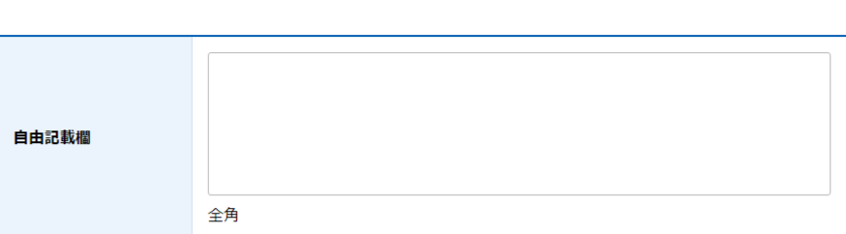

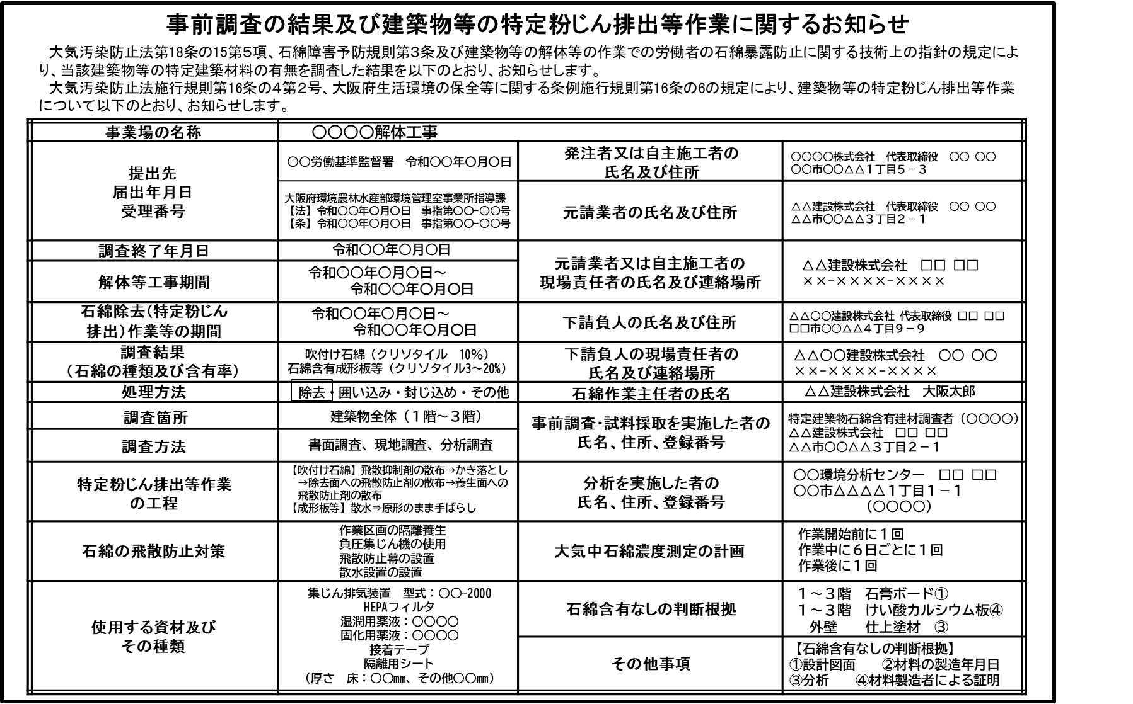
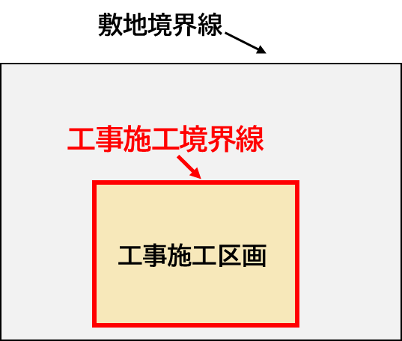
事前調査に関すること（つづき）
特定粉じん排出等作業実施届出書に関すること
事前調査結果の自治体への報告について
条例の届出が必要な作業
石綿事前調査結果報告システム（Gビズ）で報告する際、石綿含有建材がある場合は自由記載欄に石綿含有建材の種類ごとの使用面積を記載するようお願いします。
特定建築材料の除去、囲い込み又は封じ込め（以下「除去等」という。）作業において、当該建築物等の「石綿含有仕上塗材」又は「石綿含有成形板等^{※１}」のいずれかの使用面積が1,000 ㎡以上の場合、発注者又は自主施工者は（法に基づく届出とは別に）、条例に基づく届出が必要です。^{※２}
  ※１ 石綿含有成形板等とは、吹付け石綿、石綿含有断熱材、保温材、耐火被覆材、石綿含有仕上塗材を除くすべての特定建築材料であり、令和３年４月まで対象外であった石綿含有下地調整塗材や樹脂等で被覆、固形化された建材（ビニル床タイル等）も含まれます。
  ※２ 併せて、条例に基づく石綿濃度の測定計画の届出が必要な場合があります。詳しくは裏面をご覧ください。
（画面イメージ）
（例）
吹付け石綿 ２０ ｍ２
石綿含有保温材 ５ ｍ２
石綿含有仕上塗材 １１６２ ｍ２
石綿含有成形板等 約３０ ｍ２
「石綿含有仕上塗材」と
「石綿含有成形板等」は、
面積が小さい場合は、
「約１０ｍ２」「２００ｍ２未満」
という書き方でもかまいません。
届出の添付資料
作業基準、工事施工境界基準に関すること
法及び条例の届出書には、事前調査書面の写しを添付してください。
元請業者、自主施工者又は下請負人は、全ての特定粉じん排出等作業において、作業基準（作業計画の作成、掲示板の設置、石綿飛散防止対策の実施、除去後の完了確認、実施状況の記録）及び工事施工境界基準の遵守が義務付けられています。
法、条例に基づく届出が不要な場合であっても、
作業基準及び工事施工境界基準を遵守する必要があります。
掲示板について
作業内容の掲示について、法の規定に加えて記載が必要な事項は以下の通りです。
石綿飛散防止対策の実施
追加の記載事項
条例の届出年月日、届出先（届出対象の工事に限る） 法又は条例の届出書の受理番号（届出を要しない場合には、その旨） 下請負人の氏名又は名称、住所、連絡場所、法人にあっては代表者の氏名 下請負人の現場責任者の氏名及び連絡場所 石綿飛散防止措置の内容 石綿濃度の測定計画（測定義務がかかる工事に限る）
石綿飛散防止措置として、法の規定に加えて遵守が必要な項目は以下の通りです。
作業に係る 特定建築材料の種類 | 石綿の飛散防止措置 法の規定及び以下に記載する事項を遵守する又は これと同等以上の効果を有する措置を行ってください
吹付け石綿 石綿含有断熱材 石綿含有保温材 石綿含有耐火被覆材 | 排出水の処理
石綿含有仕上塗材 （日本産業規格（JIS）A6909） | 飛散防止幕の設置 排出水の処理
石綿含有成形板等 | 飛散防止幕の設置 除去後の石綿含有成形板等の破砕の回避 除去後の石綿含有成形板等をやむを得ず切断する場合は、集じん装置付きの切断機の使用 排出水の処理
（府様式例 作業内容等の掲示板）
工事施工境界基準について
工事施工境界基準は、特定粉じん排出等作業を行うために占有した区画（以下「工事施工区画」という。）と当該工事施工区画に隣接する場所との境界における大気中の石綿濃度の基準です。
工事施工境界基準：大気１リットル当たり10本以下
２
３

